Slide 1
約拿書
Notes:
1

Slide 2
拿 1:1-16
拿 1:1 耶和華的話臨到亞米太的兒子約拿，說：
拿 1:2 「你起來往尼尼微大城去，向其中的居民呼喊，因為他們的惡達到我面前。」
拿 1:3 約拿卻起來，逃往他施去躲避耶和華；下到約帕，遇見一隻船，要往他施去。他就給了船價，上了船，要與船上的人同往他施去躲避耶和華。
拿 1:4 然而耶和華使海中起大風，海就狂風大作，甚至船幾乎破壞。
拿 1:5 水手便懼怕，各人哀求自己的神。他們將船上的貨物拋在海中，為要使船輕些。約拿已下到底艙，躺臥沉睡。
Notes:
2

Slide 3
拿 1:1-16
拿 1:6 船主到他那裡對他說：「你這沉睡的人哪，為何這樣呢？起來，求告你的神，或者神顧念我們，使我們不至滅亡。」
拿 1:7 船上的人彼此說：「來吧，我們掣籤，看看這災臨到我們是因誰的緣故。」於是他們掣籤，掣出約拿來。
拿 1:8 眾人對他說：「請你告訴我們，這災臨到我們是因誰的緣故？你以何事為業？你從那裡來？你是那一國？屬那一族的人？」
拿 1:9 他說：「我是希伯來人。我敬畏耶和華那創造滄海旱地之天上的神。」
Notes:
3

Slide 4
拿 1:1-16
拿 1:10 他們就大大懼怕，對他說：「你做的是什麼事呢？」他們已經知道他躲避耶和華，因為他告訴了他們。
拿 1:11 他們問他說：「我們當向你怎樣行，使海浪平靜呢？」這話是因海浪越發翻騰。
拿 1:12 他對他們說：「你們將我抬起來，拋在海中，海就平靜了；我知道你們遭這大風是因我的緣故。」
拿 1:13 然而那些人竭力盪槳，要把船攏岸，卻是不能，因為海浪越發向他們翻騰。
Notes:
4

Slide 5
拿 1:1-16
拿 1:14 他們便求告耶和華說：「耶和華啊，我們懇求你，不要因這人的性命使我們死亡，不要使流無辜血的罪歸與我們；因為你耶和華是隨自己的意旨行事。」
拿 1:15 他們遂將約拿抬起，拋在海中，海的狂浪就平息了。
拿 1:16 那些人便大大敬畏耶和華，向耶和華獻祭，並且許願。
拿1:17 耶和華安排一條大魚吞了約拿，他在魚腹中三日三夜。
Notes:
5

Slide 6
堅持
拿 1:1-16
Notes:
6

Slide 7
堅持 拿 1:1-16
人的堅持
堅持逃避神
故意逃避神
拿 1:3 約拿卻起來，逃往他施去躲避耶和華；下到約帕，遇見一隻船，要往他施去。他就給了船價，上了船，要與船上的人同往他施去躲避耶和華。

Slide 8
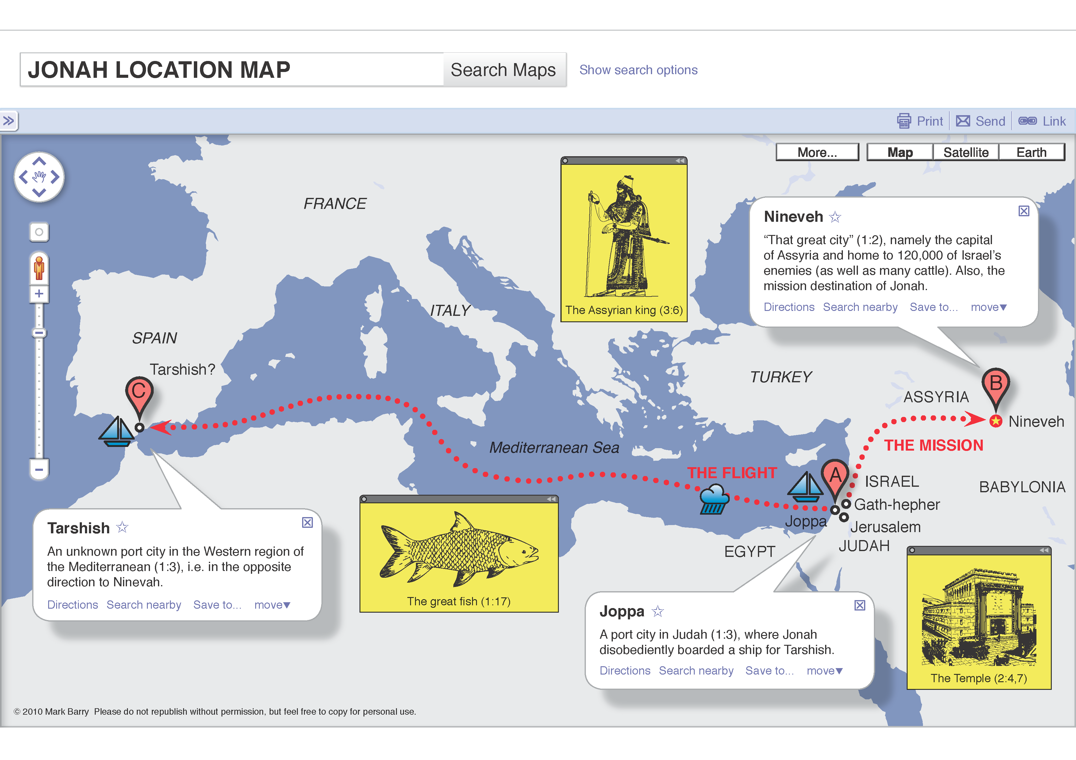
Willful Disobedience Jonah 1:1-16
I. Jonah’s Disobeidence
1. Runs Away intentionally to flee God
3 But Jonah ran away from the LORD and headed for Tarshish. He went down to Joppa, where he found a ship bound for that port. After paying the fare, he went aboard and sailed for Tarshish to flee from the LORD.

Slide 9
堅持 拿 1:1-16
人的堅持
堅持逃避神
故意逃避神
不顧耶和華的警告
拿 1:12 他對他們說：「你們將我抬起來，拋在海中，海就平靜了；我知道你們遭這大風是因我的緣故。」
c. 以死威脅神

Slide 10
堅持 拿 1:1-16
我們的逃避
忽略聖靈的感動
被世界吸引
諸多藉口
故意違抗

Slide 11
堅持 拿 1:1-16
III. 神的堅持
堅持差派約拿
a. 第一次命令
拿 1:1 耶和華的話臨到亞米太的兒子約拿，說：
拿 1:2 「你起來往尼尼微大城去，向其中的居民呼喊，因為他們的惡達到我面前。」

Slide 12
堅持 拿 1:1-16
III. 神的堅持
堅持差派約拿
第一次命令
警告
拿 1:4 然而耶和華使海中起大風，海就狂風大作，甚至船幾乎破壞。

Slide 13
堅持 拿 1:1-16
III. 神的堅持
堅持差派約拿
第一次命令
警告
c. 大魚的拯救
拿1:17 耶和華安排一條大魚吞了約拿，他在魚腹中三日三夜。

Slide 14
堅持 拿 1:1-16
III. 神的堅持
堅持差派約拿
第一次命令
警告
c. 大魚的拯救
d. 第二次命令
拿 3:1 耶和華的話二次臨到約拿說：
拿 3:2 「你起來！往尼尼微大城去，向其中的居民宣告我所吩咐你的話。」

Slide 15
堅持 拿 1:1-16
III. 神的堅持
堅持差派約拿
第一次命令
警告
c. 大魚的拯救
d. 第二次命令
2. 堅持使用信徒

Slide 16
堅持 拿 1:1-16
結語
如果上帝只願差你，你會去嗎？

Slide 17
約拿書
Notes:
17

Slide 18
拿 1:1-16
拿 1:1 耶和華的話臨到亞米太的兒子約拿，說：
拿 1:2 「你起來往尼尼微大城去，向其中的居民呼喊，因為他們的惡達到我面前。」
拿 1:3 約拿卻起來，逃往他施去躲避耶和華；下到約帕，遇見一隻船，要往他施去。他就給了船價，上了船，要與船上的人同往他施去躲避耶和華。
拿 1:4 然而耶和華使海中起大風，海就狂風大作，甚至船幾乎破壞。
拿 1:5 水手便懼怕，各人哀求自己的神。他們將船上的貨物拋在海中，為要使船輕些。約拿已下到底艙，躺臥沉睡。
Notes:
18

Slide 19
拿 1:1-16
拿 1:6 船主到他那裡對他說：「你這沉睡的人哪，為何這樣呢？起來，求告你的神，或者神顧念我們，使我們不至滅亡。」
拿 1:7 船上的人彼此說：「來吧，我們掣籤，看看這災臨到我們是因誰的緣故。」於是他們掣籤，掣出約拿來。
拿 1:8 眾人對他說：「請你告訴我們，這災臨到我們是因誰的緣故？你以何事為業？你從那裡來？你是那一國？屬那一族的人？」
拿 1:9 他說：「我是希伯來人。我敬畏耶和華那創造滄海旱地之天上的神。」
Notes:
19

Slide 20
拿 1:1-16
拿 1:10 他們就大大懼怕，對他說：「你做的是什麼事呢？」他們已經知道他躲避耶和華，因為他告訴了他們。
拿 1:11 他們問他說：「我們當向你怎樣行，使海浪平靜呢？」這話是因海浪越發翻騰。
拿 1:12 他對他們說：「你們將我抬起來，拋在海中，海就平靜了；我知道你們遭這大風是因我的緣故。」
拿 1:13 然而那些人竭力盪槳，要把船攏岸，卻是不能，因為海浪越發向他們翻騰。
Notes:
20

Slide 21
拿 1:1-16
拿 1:14 他們便求告耶和華說：「耶和華啊，我們懇求你，不要因這人的性命使我們死亡，不要使流無辜血的罪歸與我們；因為你耶和華是隨自己的意旨行事。」
拿 1:15 他們遂將約拿抬起，拋在海中，海的狂浪就平息了。
拿 1:16 那些人便大大敬畏耶和華，向耶和華獻祭，並且許願。
拿1:17 耶和華安排一條大魚吞了約拿，他在魚腹中三日三夜。
Notes:
21

Slide 22
拿 1:1-16
拿 1:14 他們便求告耶和華說：「耶和華啊，我們懇求你，不要因這人的性命使我們死亡，不要使流無辜血的罪歸與我們；因為你耶和華是隨自己的意旨行事。」
拿 1:15 他們遂將約拿抬起，拋在海中，海的狂浪就平息了。
拿 1:16 那些人便大大敬畏耶和華，向耶和華獻祭，並且許願。
Notes:
22

Slide 23
懼怕
拿 1:1-16
Notes:
23

Slide 24
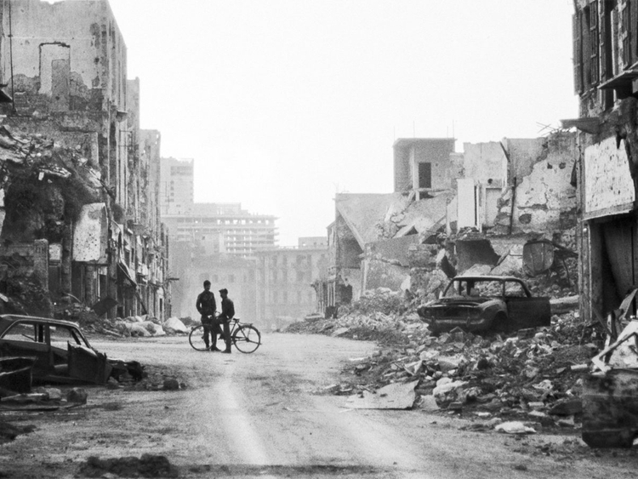

Slide 25
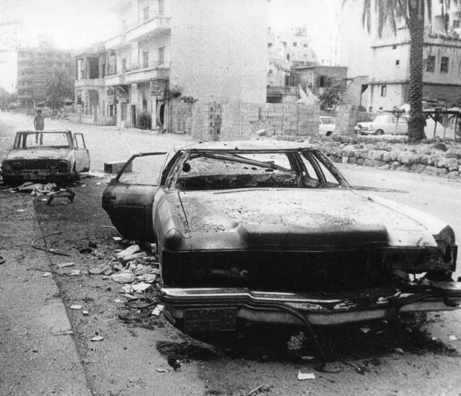

Slide 26
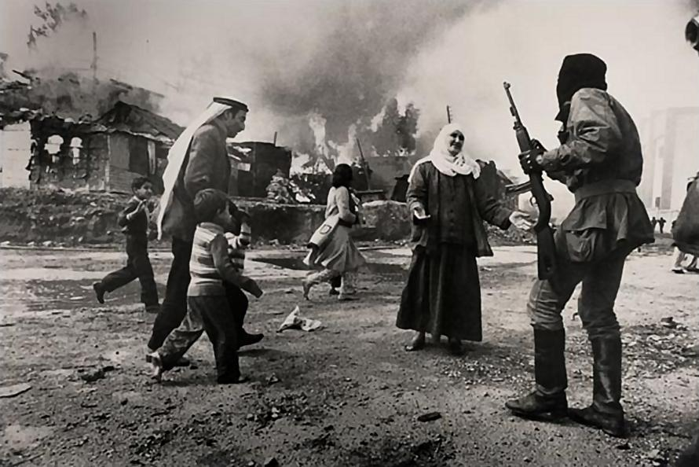

Slide 27
懼怕 拿 1:1-16
不敬畏耶和華就懼怕風浪
拿 1:4 然而耶和華使海中起大風，海就狂風大作，甚至船幾乎破壞。
拿 1:5 水手便懼怕，各人哀求自己的神。他們將船上的貨物拋在海中，為要使船輕些。約拿已下到底艙，躺臥沉睡。
拿 1:6 船主到他那裡對他說：「你這沉睡的人哪，為何這樣呢？起來，求告你的神，或者神顧念我們，使我們不至滅亡。」

Slide 28
懼怕 拿 1:1-16
不敬畏耶和華就懼怕風浪
水手懼怕風浪
約拿逃不出風浪

Slide 29
懼怕 拿 1:1-16
II. 敬畏耶和華一無所懼
a. 衆人得拯救
拿 1:14 他們便求告耶和華說：「耶和華啊，我們懇求你，不要因這人的性命使我們死亡，不要使流無辜血的罪歸與我們；因為你耶和華是隨自己的意旨行事。」
拿 1:15 他們遂將約拿抬起，拋在海中，海的狂浪就平息了。
拿 1:16 那些人便大大敬畏耶和華，向耶和華獻祭，並且許願。

Slide 30
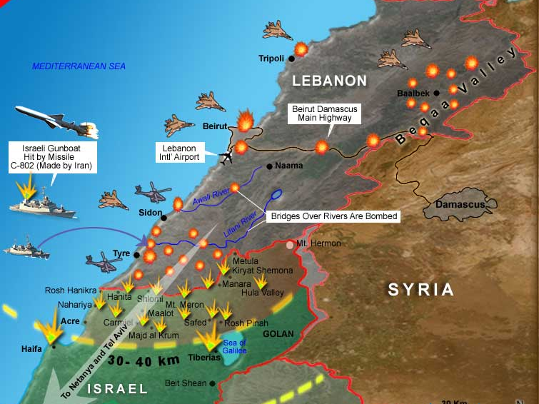

Slide 31
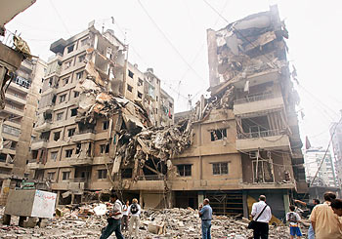

Slide 32
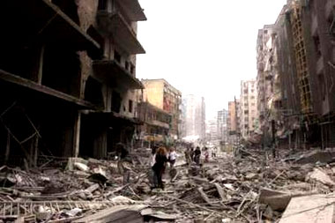

Slide 33
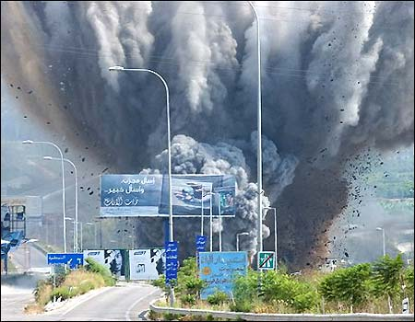

Slide 34
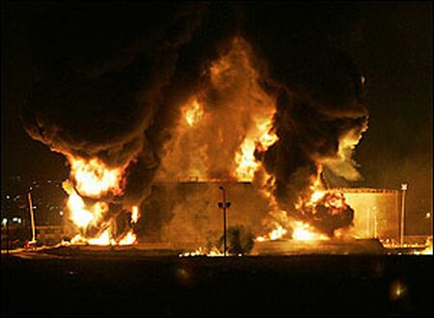

Slide 35
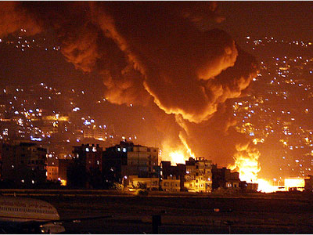

Slide 36
敘事文解讀
以人物為主軸，他們對神與對人的回應為教導的中心。
可以站在不同人物的立場，用他們的觀點角度看事物，然後跳出人物，客觀地觀察他們在既定的處境裏做出什麽選擇，而這選擇可以是正面或反面的範例。
Notes:
36

Slide 37
詩篇解經指南
詩篇的性質
哀歌 感恩詩篇 讚美詩 救恩歷史詩篇 慶祝與肯定的詩篇 智慧詩篇 信靠詩

Slide 38
詩節的對句 - 同義對句（詩19：1-2） 「諸天述說神的榮耀；穹蒼傳揚他的手段。 這日到那日發出言語；這夜到那夜傳出知識。 」 - 反義對句（詩20：7-8） 「有人靠車，有人靠馬， 但我們要提到耶和華我們神的名。 他們都屈身僕倒，我們卻起來，立得正直。 」

Slide 39
詩節的對句 - 不全對句（詩19：4-5） 「神在其間為太陽安設帳幕； 太陽如同新郎出洞房， 又如勇士歡然奔路。 」

Slide 40
約拿的贊美詩
結構：
V2 概括引言：約拿的祈求，耶和華的應允
V3-7 約拿的困境與仰望
耶和華的懲戒與拯救
V8-9 約拿的感恩與許願

Slide 41
約拿的贊美詩
我遭遇患難求告耶和華，你就應允我； 從陰間的深處呼求，你就俯聽我的聲音。
你將我投下深淵， 就是海的深處； 大水環繞我， | 諸水環繞我，幾乎淹沒我； 深淵圍住我；海草纏繞我的頭。 我下到山根，地的門將我永遠關住
你的波浪洪濤都漫過我身。 | 耶和華我的神啊， 你卻將我的性命從坑中救出來。
我說：我從你眼前雖被驅逐， 我仍要仰望你的聖殿。 | 我心在我裡面發昏的時候， 我就想念耶和華。 我的禱告進入你的聖殿，達到你的面前
那信奉虛無之神的人，離棄憐愛他們的主； 但我必用感謝的聲音獻祭與你。我所許的願，我必償還。救恩出於耶和華。

Slide 42
約拿書
Notes:
42

Slide 43
拿 2:1-10
拿 2:1 約拿在魚腹中禱告耶和華他的神，
拿 2:2 說：我遭遇患難求告耶和華，你就應允我；從陰間的深處呼求，你就俯聽我的聲音。
拿 2:3 你將我投下深淵，就是海的深處；大水環繞我，你的波浪洪濤都漫過我身。
拿 2:4 我說：我從你眼前雖被驅逐，我仍要仰望你的聖殿。
拿 2:5 諸水環繞我，幾乎淹沒我；深淵圍住我；海草纏繞我的頭。
Notes:
43

Slide 44
拿 2:1-10
拿 2:6 我下到山根，地的門將我永遠關住。耶和華我的神啊，你卻將我的性命從坑中救出來。
拿 2:7 我心在我裡面發昏的時候，我就想念耶和華。我的禱告進入你的聖殿，達到你的面前。
拿 2:8 那信奉虛無之神的人，離棄憐愛他們的主；
拿 2:9 但我必用感謝的聲音獻祭與你。我所許的願，我必償還。救恩出於耶和華。
拿 2:10 耶和華吩咐魚，魚就把約拿吐在旱地上。
Notes:
44

Slide 45
呼求
拿 2:1-10
Notes:
45

Slide 46
呼求 拿 2:1-10
患難中求告主
拿 2:1 約拿在魚腹中禱告耶和華他的神，
拿 2:2 說：我遭遇患難求告耶和華，你就應允我；從陰間的深處呼求，你就俯聽我的聲音。

Slide 47
呼求 拿 2:1-10
祈求時信靠主
拿 2:3 你將我投下深淵，就是海的深處；大水環繞我，你的波浪洪濤都漫過我身。
拿 2:4 我說：我從你眼前雖被驅逐，我仍要仰望你的聖殿。
拿 2:5 諸水環繞我，幾乎淹沒我；深淵圍住我；海草纏繞我的頭。
拿 2:6 我下到山根，地的門將我永遠關住。耶和華我的神啊，你卻將我的性命從坑中救出來。

Slide 48
呼求 拿 2:1-10
祈求時信靠主
拿 2:7 我心在我裡面發昏的時候，我就想念耶和華。我的禱告進入你的聖殿，達到你的面前。
拿 2:8 那信奉虛無之神的人，離棄憐愛他們的主；

Slide 49
呼求 拿 2:1-10
祈求後感謝主
拿 2:9 但我必用感謝的聲音獻祭與你。我所許的願，我必償還。救恩出於耶和華。

Slide 50
回轉 拿 3:1-10
拿 3:1 耶和華的話二次臨到約拿說：
拿 3:2 「你起來！往尼尼微大城去，向其中的居民宣告我所吩咐你的話。」
拿 3:3 約拿便照耶和華的話起來，往尼尼微去。這尼尼微是極大的城，有三日的路程
拿 3:4 約拿進城走了一日，宣告說：「再等四十日，尼尼微必傾覆了！」
拿 3:5 尼尼微人信服神，便宣告禁食，從最大的到至小的都穿麻衣。

Slide 51
回轉 拿 3:1-10
拿 3:6 這信息傳到尼尼微王的耳中，他就下了寶座，脫下朝服，披上麻布，坐在灰中。
拿 3:7 他又使人遍告尼尼微通城，說：「王和大臣有令，人不可嘗什麼，牲畜、牛羊不可吃草，也不可喝水。
拿 3:8 人與牲畜都當披上麻布；人要切切求告神。各人回頭離開所行的惡道，丟棄手中的強暴。
拿 3:9 或者神轉意後悔，不發烈怒，使我們不至滅亡，也未可知。」
拿 3:10 於是神察看他們的行為，見他們離開惡道，他就後悔，不把所說的災禍降與他們了。

Slide 52
回轉
拿 3:1-10
Notes:
52

Slide 53
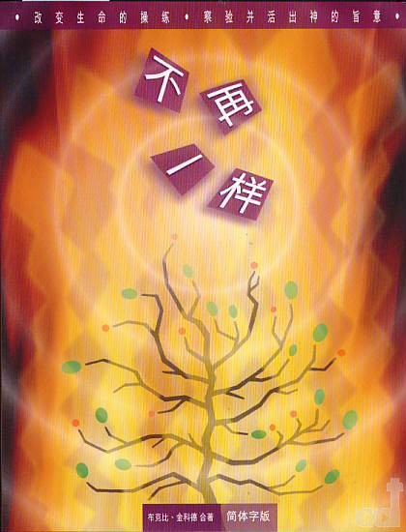

Slide 54
回轉 拿 3:1-10
I. 約拿從判逆裏回轉
拿 3:1 耶和華的話二次臨到約拿說：
拿 3:2 「你起來！往尼尼微大城去，向其中的居民宣告我所吩咐你的話。」
拿 3:3 約拿便照耶和華的話起來，往尼尼微去。這尼尼微是極大的城，有三日的路程

Slide 55
回轉 拿 3:1-10
2. 尼尼微從罪中回轉
拿 3:5 尼尼微人信服神，便宣告禁食，從最大的到至小的都穿麻衣。
拿 3:6 這信息傳到尼尼微王的耳中，他就下了寶座，脫下朝服，披上麻布，坐在灰中。
拿 3:7 他又使人遍告尼尼微通城，說：「王和大臣有令，人不可嘗什麼，牲畜、牛羊不可吃草，也不可喝水。
拿 3:8 人與牲畜都當披上麻布；人要切切求告神。各人回頭離開所行的惡道，丟棄手中的強暴。
拿 3:9 或者神轉意後悔，不發烈怒，使我們不至滅亡，也未可知。」

Slide 57
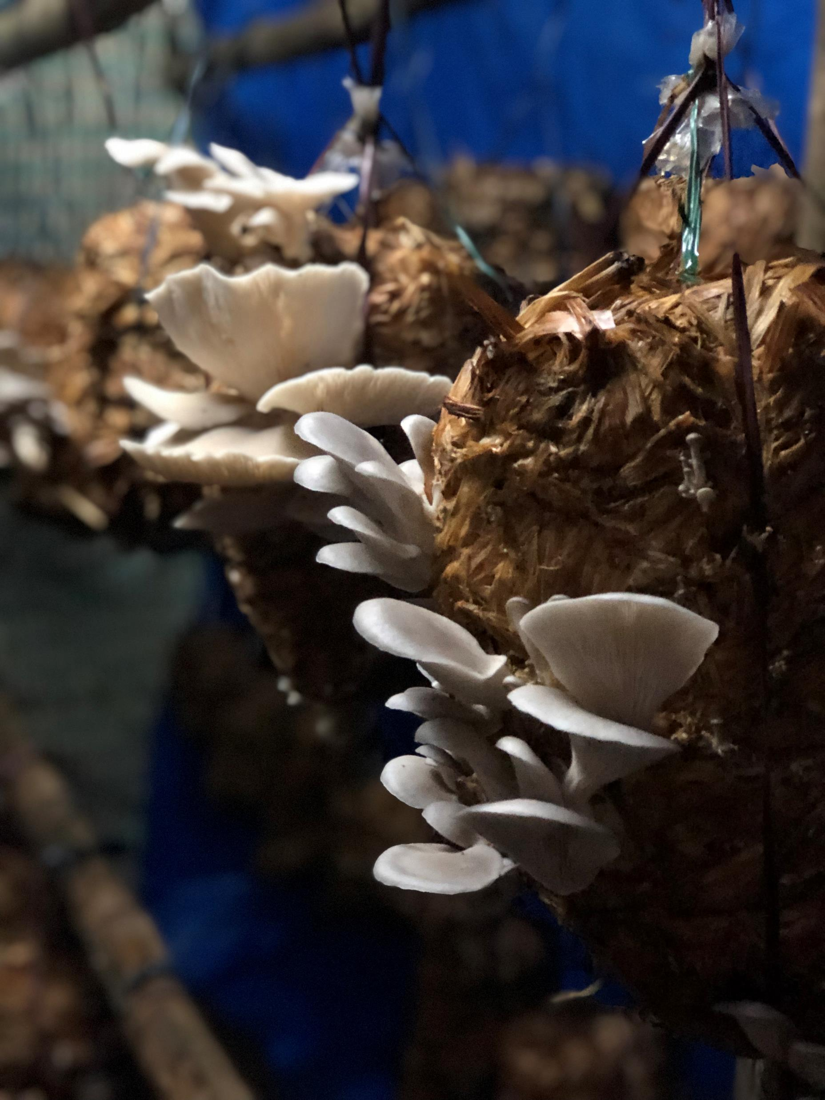
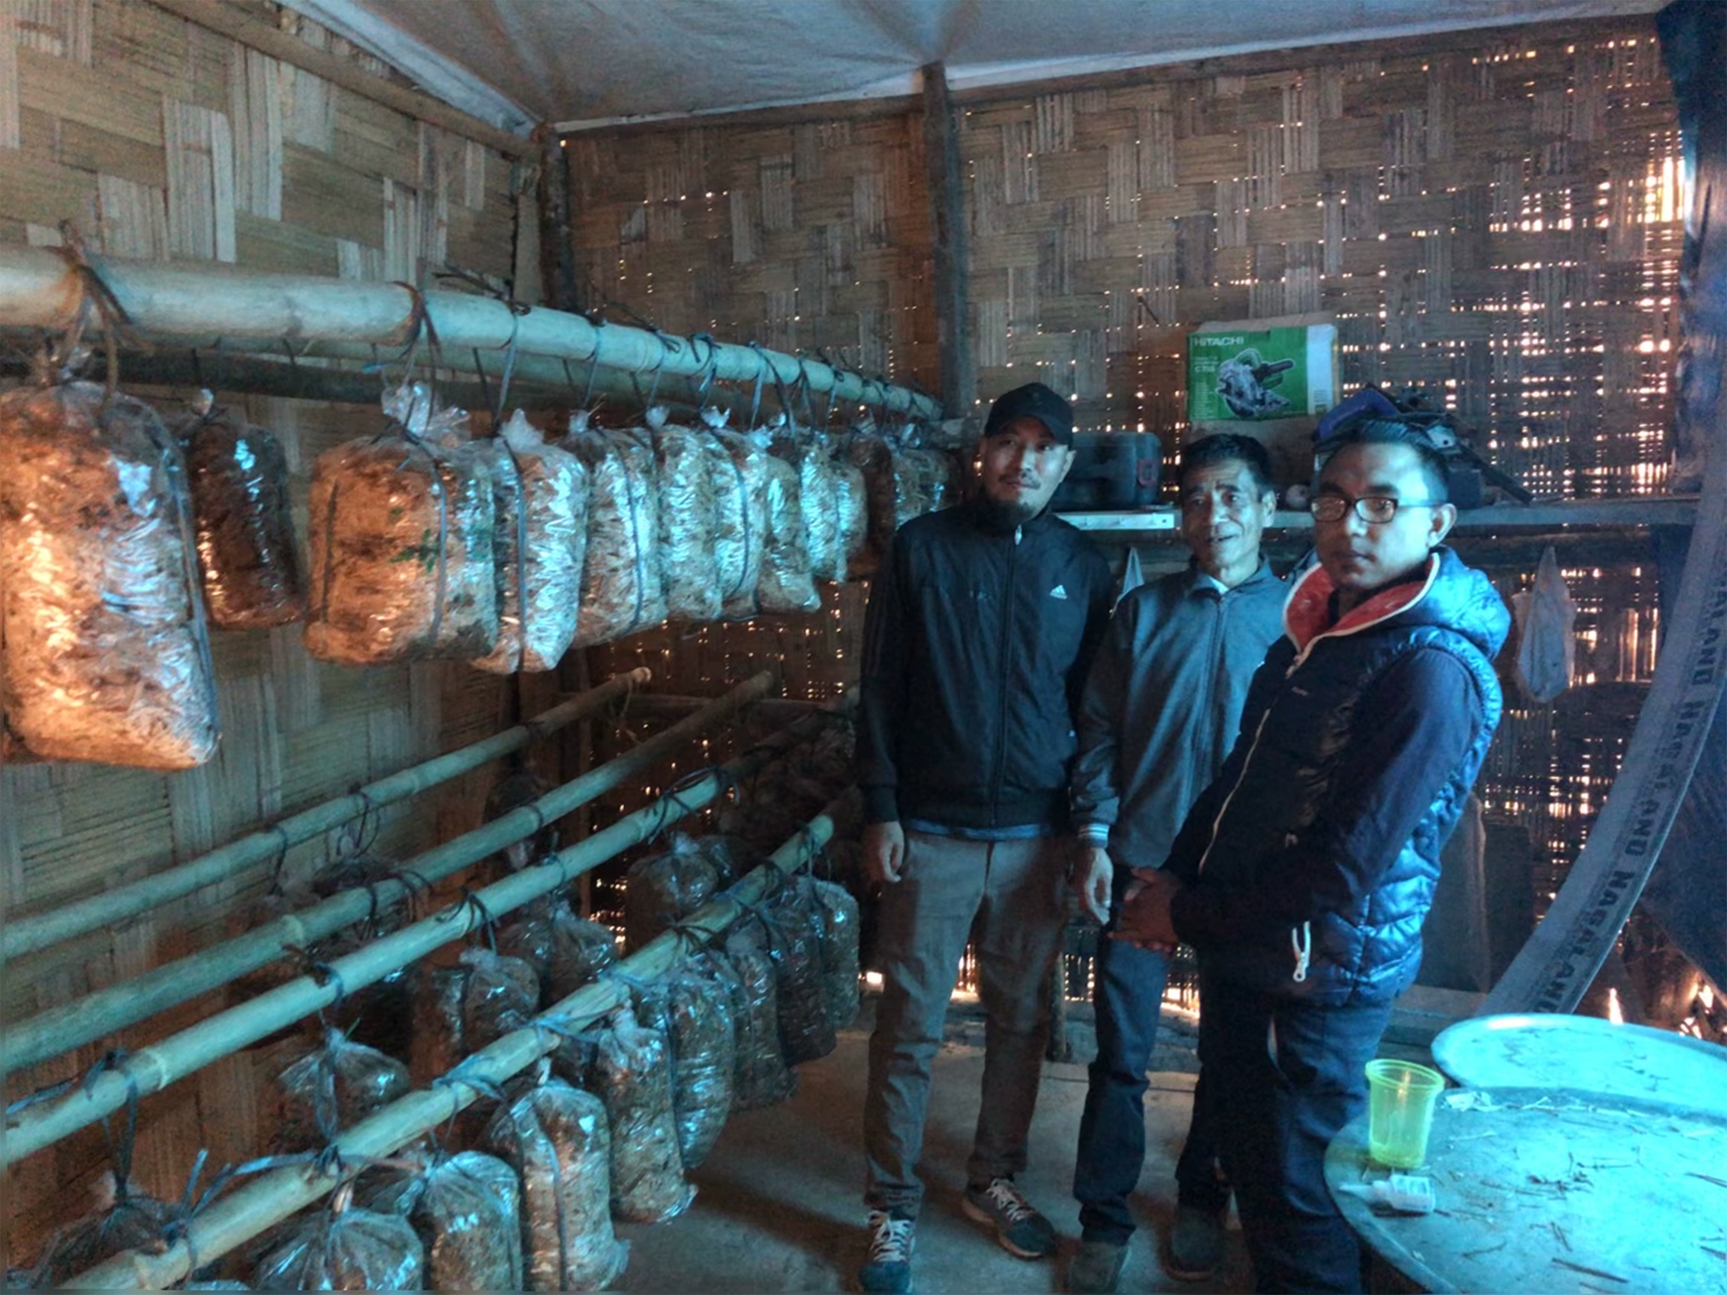

Slide 60
回轉 拿 3:1-10
3. 耶和華從憤怒中回轉
拿 3:10 於是神察看他們的行為，見他們離開惡道，他就後悔，不把所說的災禍降與他們了。

Slide 61
約拿書簡介
Notes:
61

Slide 62
約拿書簡介
作者：这卷书没有表明作者是谁，写作日期
年代：公元前八世纪。
主角：约拿﹐亚米太的儿子。
文体: 先知书，也是叙事文。
Notes:
62

Slide 63
約拿書簡介
背景資料: 約拿是以色列北國耶羅波安二世作王時 (786-746) 的一位先知。 他的家鄉是迦特希弗 (王下 14 ﹕25),在拿撒勒的東北 尼尼微是古亞述國的城市。 興盛之際，律法極慘酷，風俗太惡。 西元722年，亞述攻破以色列北國，北國從此被滅。
Notes:
63

Slide 64
約拿書簡介
A. 特征
约拿书在十二先知中是一卷奇特的著作，别的书卷内容是神的话语为主，充满了一连串的信息。但是约拿书则不然，神的信息只有一句：「再等四十日，尼尼微必倾覆了」(三：4)
先知著作大多予读者映像：先知是神人，为神的发言人，将神的能力与荣耀带出来。这里约拿不是英雄，他是一个违背神命令的人，神没有在他身上得着荣耀。别的书卷，先知的信息都要应验，约拿书的预言不应验，一反一般先知文学的常例。
Notes:
64

Slide 65
約拿書
Notes:
65

Slide 66
拿 4:1-11
拿 4:1 這事約拿大大不悅，且甚發怒，
拿 4:2 就禱告耶和華說：「耶和華啊，我在本國的時候豈不是這樣說嗎？我知道你是有恩典、有憐憫的神，不輕易發怒，有豐盛的慈愛，並且後悔不降所說的災，所以我急速逃往他施去。
拿 4:3 耶和華啊，現在求你取我的命吧！因為我死了比活著還好。」
拿 4:4 耶和華說：「你這樣發怒合乎理嗎？」
拿 4:5 於是約拿出城，坐在城的東邊，在那裡為自己搭了一座棚，坐在棚的蔭下，要看看那城究竟如何。
Notes:
66

Slide 67
拿 4:1-11
拿 4:6 耶和華 神安排一棵蓖麻，使其發生高過約拿，影兒遮蓋他的頭，救他脫離苦楚；約拿因這棵蓖麻大大喜樂。
拿 4:7 次日黎明，神卻安排一條蟲子咬這蓖麻，以致枯槁。
拿 4:8 日頭出來的時候，神安排炎熱的東風，日頭曝曬約拿的頭，使他發昏，他就為自己求死，說：「我死了比活著還好！」
Notes:
67

Slide 68
拿 4:1-11
拿 4:9 神對約拿說：「你因這棵蓖麻發怒合乎理嗎？」他說：「我發怒以至於死，都合乎理！」
拿 4:10 耶和華說：「這蓖麻不是你栽種的，也不是你培養的；一夜發生，一夜乾死，你尚且愛惜；
拿 4:11 何況這尼尼微大城，其中不能分辨左手右手的有十二萬多人，並有許多牲畜，我豈能不愛惜呢？」
Notes:
68

Slide 69
愛惜
拿 4:1-11
Notes:
69

Slide 70
愛惜 拿 4:1-11
I. 約拿認爲：恶有恶报
➢ 活该！不该救他们！

Slide 71
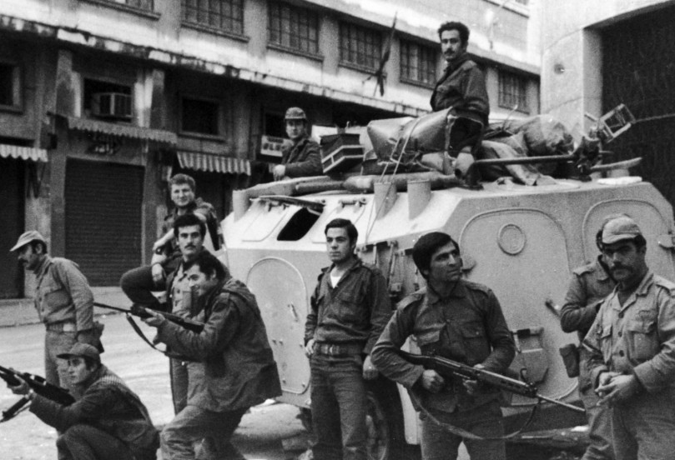

Slide 72
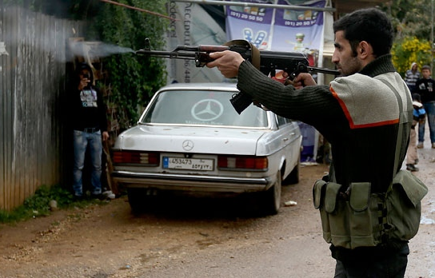

Slide 73
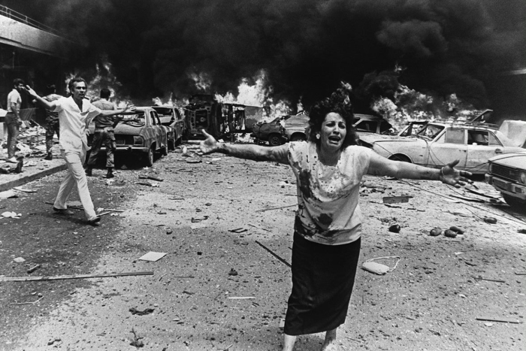

Slide 74
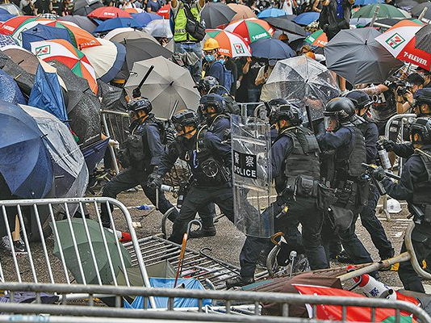

Slide 75
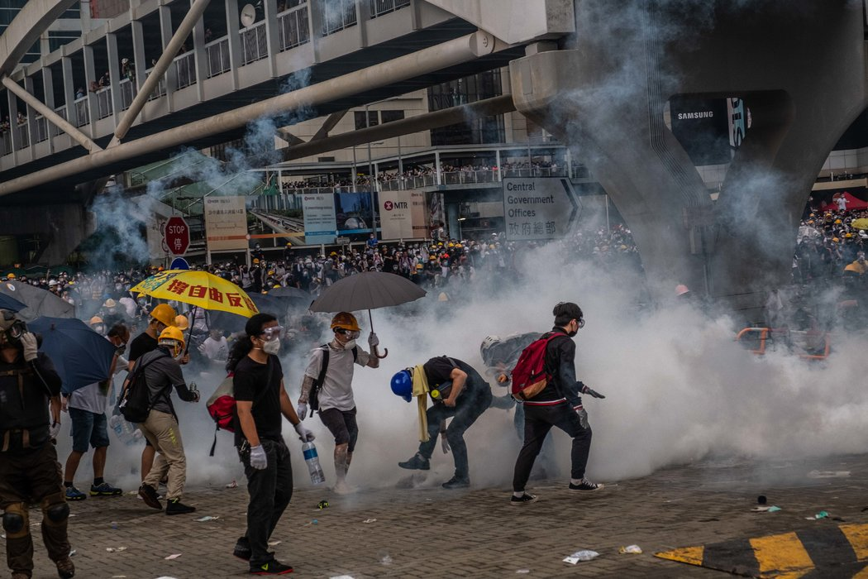

Slide 76
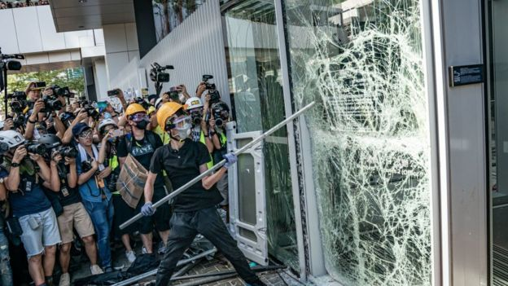

Slide 77
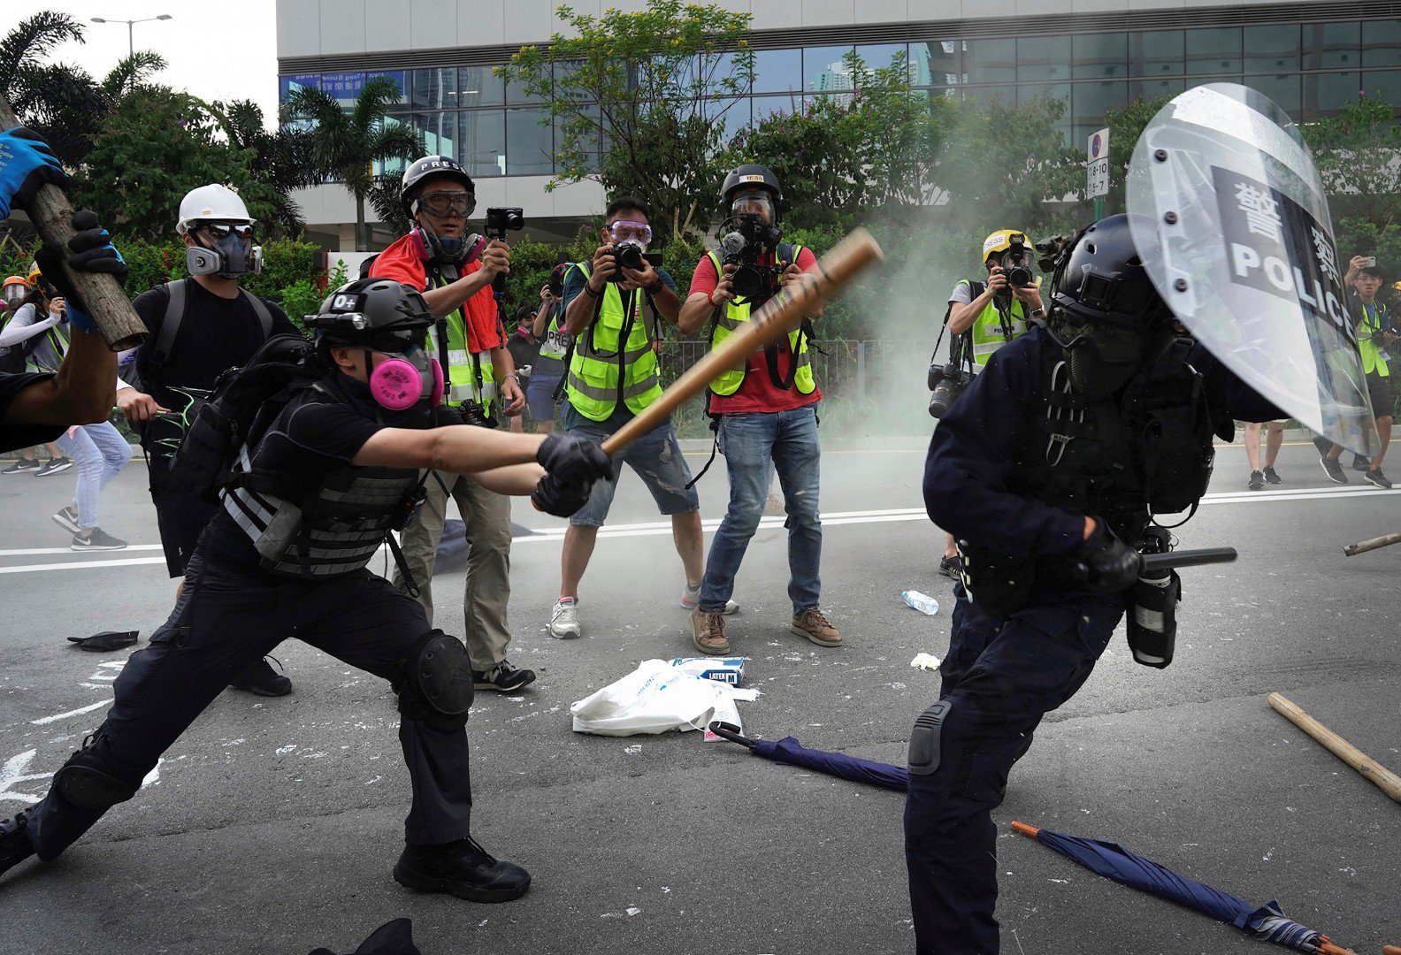

Slide 78
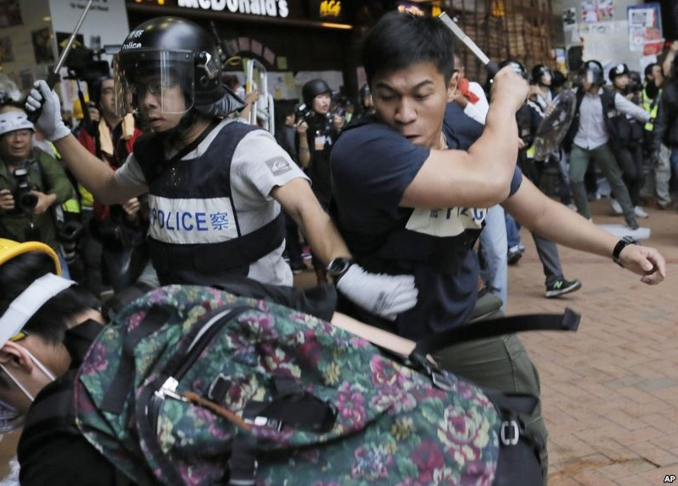

Slide 79
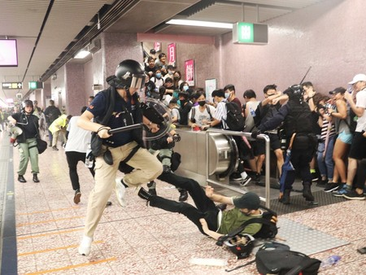

Slide 80
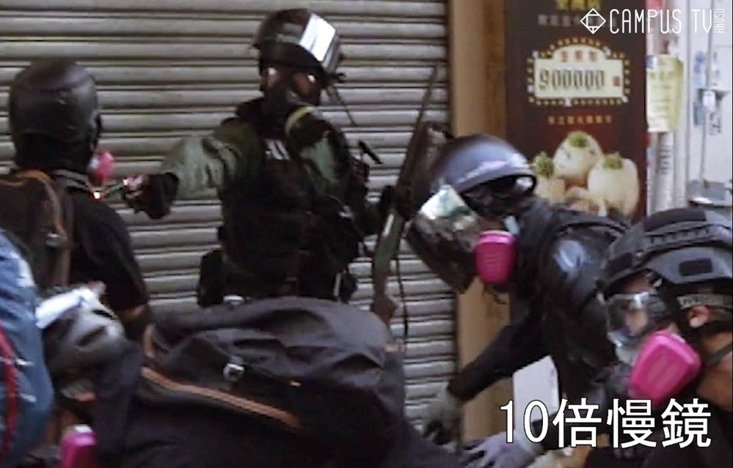

Slide 81
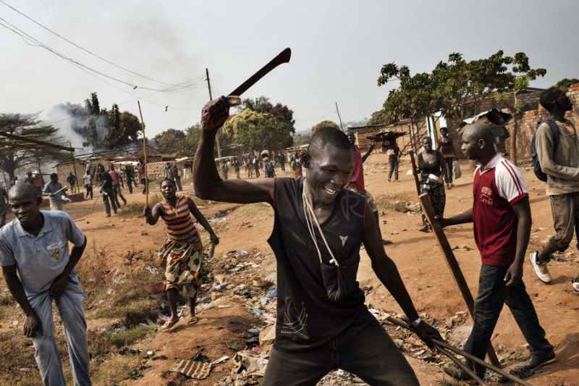

Slide 82
拿 4:1-11
拿 4:1 這事約拿大大不悅，且甚發怒，
拿 4:2 就禱告耶和華說：「耶和華啊，我在本國的時候豈不是這樣說嗎？我知道你是有恩典、有憐憫的神，不輕易發怒，有豐盛的慈愛，並且後悔不降所說的災，所以我急速逃往他施去。
拿 4:3 耶和華啊，現在求你取我的命吧！因為我死了比活著還好。」
拿 4:4 耶和華說：「你這樣發怒合乎理嗎？」
拿 4:5 於是約拿出城，坐在城的東邊，在那裡為自己搭了一座棚，坐在棚的蔭下，要看看那城究竟如何。
Notes:
82

Slide 83
愛惜 拿 4:1-11
耶和華卻愛惜罪人

Slide 84
拿 4:1-11
拿 4:6 耶和華 神安排一棵蓖麻，使其發生高過約拿，影兒遮蓋他的頭，救他脫離苦楚；約拿因這棵蓖麻大大喜樂。
拿 4:7 次日黎明，神卻安排一條蟲子咬這蓖麻，以致枯槁。
拿 4:8 日頭出來的時候，神安排炎熱的東風，日頭曝曬約拿的頭，使他發昏，他就為自己求死，說：「我死了比活著還好！」
Notes:
84

Slide 85
拿 4:1-11
拿 4:9 神對約拿說：「你因這棵蓖麻發怒合乎理嗎？」他說：「我發怒以至於死，都合乎理！」
拿 4:10 耶和華說：「這蓖麻不是你栽種的，也不是你培養的；一夜發生，一夜乾死，你尚且愛惜；
拿 4:11 何況這尼尼微大城，其中不能分辨左手右手的有十二萬多人，並有許多牲畜，我豈能不愛惜呢？」
Notes:
85

Slide 86
愛惜 拿 4:1-11
耶和華卻愛惜罪人
耶和華愛惜罪大惡極的人
耶和華愛惜悖逆的先知

Slide 87
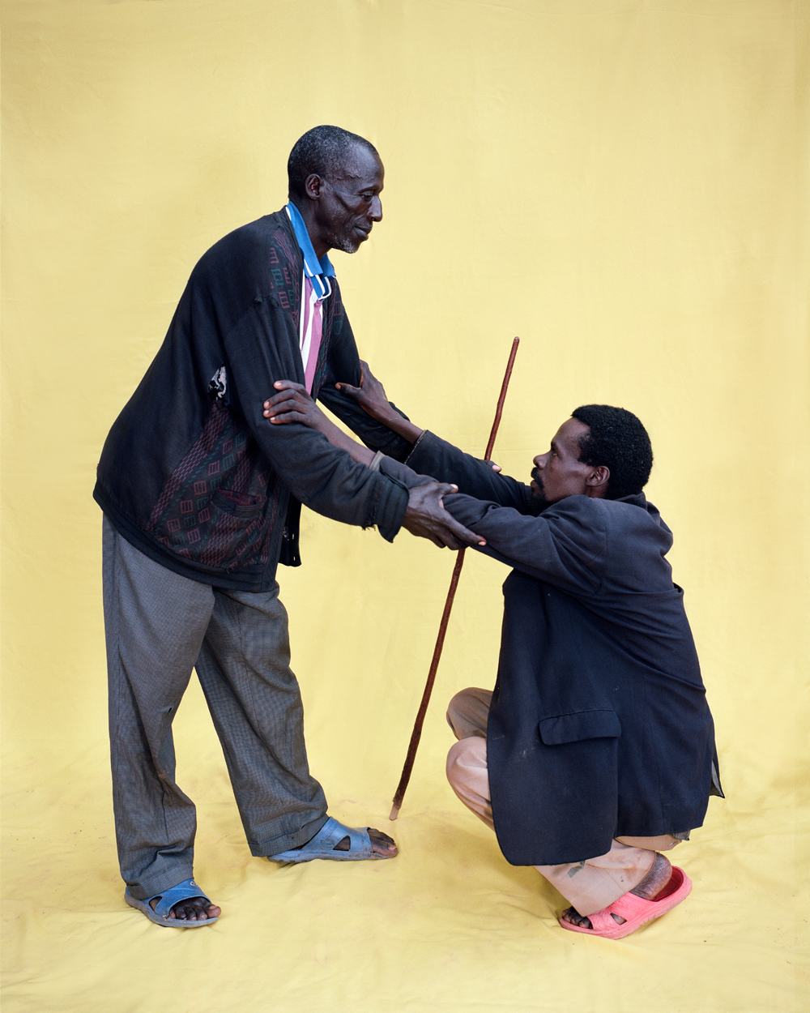

Slide 88
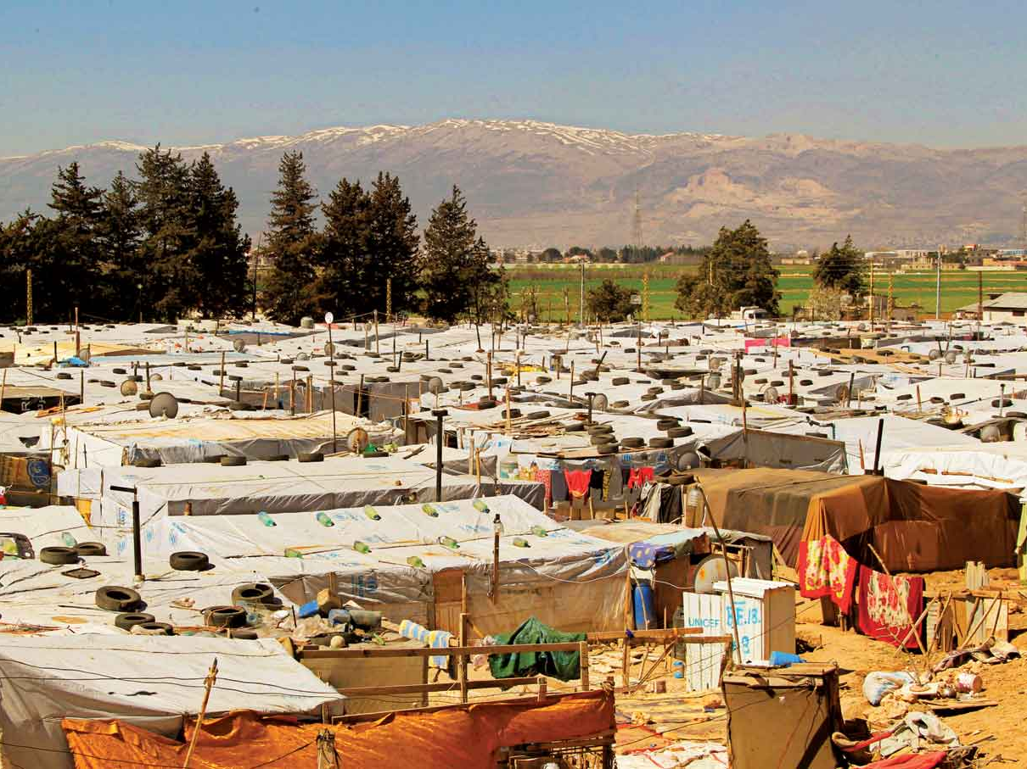

Slide 89
